Slide 1
«Кукла Катя в гостях у ребят». (младшая группа).
Занятие разработано с использованием современных технологий и программ.
«Логоритмика» Картушиной.
Вокально – дыхательная методика Емельянова.
Праздник каждый день: конспекты музыкальных занятий с аудиоприложением (младшая группа) Авторы: И. М. Каплунова, И. А. Новоскольцева
Занятие разработано музыкальным руководителем
Мешковой Ольгой Сергеевной.

Slide 2
Цель и задачи.
Цель: помочь детям ориентироваться в пространстве, активизировать на проявление эмоций, дать возможность каждому ребенку раскрыться.
Образовательные задачи:
1. Учить детей ритмично играть на ложках.
2. Учить правильно извлекать звук, правильно брать дыхание.
3. Продолжать учить детей построению в круг.
4. Учить детей слушать музыку и координировать свои движения в соответствии с музыкой.
Развивающие задачи:
1. Развивать музыкальную память.
2. Развивать у детей умение свободно выражать свои эмоции.
3. Продолжать развивать мелкую моторику.
4. Развивать звуковысотный слух.
Воспитательные задачи:
1. Воспитывать чувство уважения (кукла спит, не надо ее будить).
2. Помочь детям освоиться в новом коллективе.
3. Воспитывать умение делиться друг с другом.

Slide 3
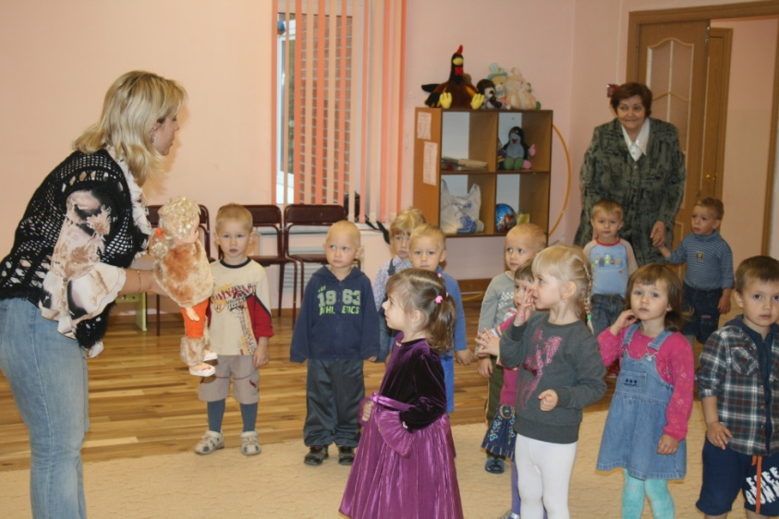
Муз. рук.: А, проснулась! Улыбнись! Дети повторяют за музыкальным руководителем звуковысотное приветствие «Здравствуйте». Музыкальный руководитель поет второй раз с показом рукой высоты звуков. Муз. рук.: Это кто уже проснулся? Кто так сладко потянулся? Потягушки, потягушеньки от носочков до макушеньки. Уж мы тянемся, потянемся маленькими не останемся. Вот уже растем, растем. Выросли!
В группе на кроватке спит кукла Катя.
Муз.рук.: Ребята, нас приглашает музыка. И куклу Катюшу с собой мы возьмем. Где она?
Дети ищут куклу и говорят, что она спит.
Муз.рук: Кукла Катя, Кукла Катя,
Наша Катя крепко спит.
Кукла Катя, кукла Катя
Потихонечку сопит. Вот так.
Дети совместно с воспитателем делают шумный вдох ртом и выдох носом «Хо-о».
Муз. рук.: Солнце встало! Хватит спать! Хватит спать! Пора вставать!
Кукла Катя «просыпается». Дети встают на носки, делают вдох. Затем, бросив руки вдоль туловища и опустившись на полную ступню, делают выдох.

Slide 4
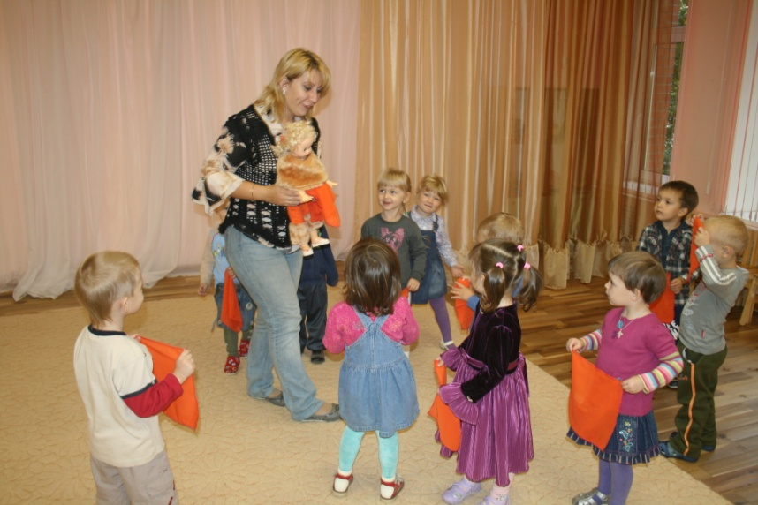
Муз.рук.: вот какой платочек расписной у Кати. Мы свои платочки приготовим к пляске. Мы платочки постираем. Крепко, крепко их потрем. А потом повыжимаем, очень крепко отожмем. А теперь мы все платочки так встряхнем, так встряхнем. А потом платки погладим, мы погладим утюгом. А теперь платком помашем и с ним весело попляшем.
Муз. рук.: Водичка, водичка
умой мое личико.
чтобы глазоньки блестели
чтобы щечки краснели,
чтоб смеялся роток,
чтоб кусался зубок.
Муз. рук.: А теперь мы пойдем в музыкальный зал.
Дети идут под исполнение музыкальным руководителем песни «Вот как мы умеем».
Муз. рук.: Вот красивая игрушка.
наша куколка Катюшка.
может хлопать, может петь,
кто желает посмотреть?
Кукла под музыку «хлопает».
Муз. рук.: Да и мы, ребята, тоже поиграем все в ладоши.
Песня – игра «Ладушки, ладошки».

Slide 5
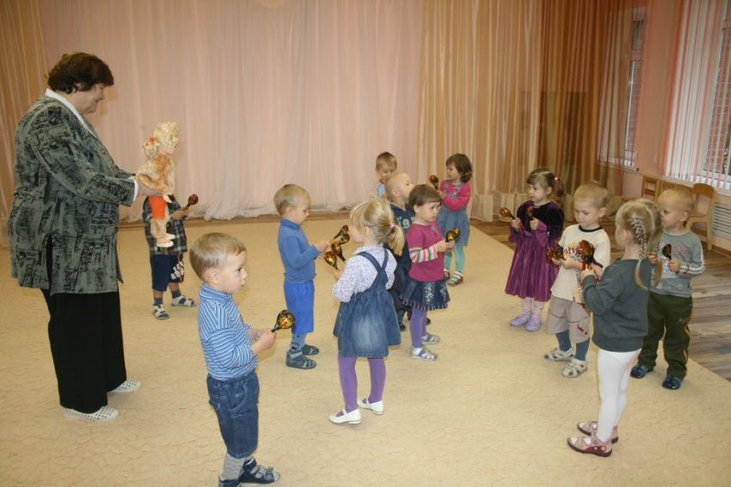
Пляска с платочками. Муз. рук.: Кукла топать так умеет, своих ножек не жалеет. Да и мы ей помогаем, все на ложках заиграем. Под музыку «Ах вы, сени» дети ритмично играют на ложках. Кукла «танцует».
Кукла Катя: Танцевать вас всех зову, Потому – что всех люблю. «Русская пляска». Муз. рук.: Посмотрите, ребята, что то Катя загрустила? Наверное, устала. Ну, довольно веселиться, надо Кате спать ложиться. Катя, глазки закрывай, Баю – баю, баю – бай!
Дети попевают «Колыбельную» песню по выбору музыкального руководителя. По окончанию пения подносят пальчик ко рту и произносят: «Ш-ш-ш!»
Дети уходят из зала тихонько, на носочках. Воспитатель уносит «спящую» куклу Катю.

Slide 6
Вывод: дети младшей группы с удовольствием играли, танцевали с куклой, показывали ей свои умения и навыки. Атмосфера занятия была веселая, непринужденная. Ребята активно реагировали на смену контрастных эмоций: спеть колыбельную куколке, весело поплясать с платочком, ритмично, «серьезно» поиграть на ложках. Занятие прошло продуктивно, поставленные задачи и цель были успешно выполнены. Дети получили положительный эмоциональный заряд.

